Slide 1
Biyomedikal Teknoloji
Eskişehir Osmangazi Üniversitesi
Ortopedik Protez ve Ortez Programı
Dr. Öğr. Üyesi Ömer Burak İSTANBULLU
DERS-4
Biyomedikal Mühendisliği Bölümü (M4 Binası Arkası)
0222 239 37 50 - 3186
oburak.istanbullu@ogu.edu.tr
AKILLI BİYOMALZEMELER VE PROTEZ-ORTEZ UYGULAMALARI

Slide 2
BİYOMEDİKAL TEKNOLOJİ DERSİ HAFTALIK DERS PLANI
Hafta | Tarih | KONULAR
1 | 27.02.2023 | Biyomedikal Teknolojiye Giriş ve Uygulama Alanları
2 | 06.03.2023 | Biyomalzemeler ve Biyouyumluluk
3 | 13.03.2023 | Malzemelerin Üretim ve Karakterizasyon Yöntemleri
4 | 20.03.2023 | Akıllı Biyomalzemeler ve Protez-Ortez Uygulamaları
5 | 27.03.2023 | Protez-Ortez Tasarımda Biyomekanik
6 | 03.04.2023 | Yürüyüş Analizi ve Protez-Ortez Alanındaki Önemi
7 | 10.04.2023 | Fizyolojik Sinyaller ve Biyomedikal Enstrümantasyon
8 | 17.04.2023 | Biyosensörler ve Biyotransdüserler
9 | Daha sonra açıklanacak | ARA SINAV
10 | 01.05.2023 (Resmi tatil, telafi dersi yapılacak) | Protez ve Ortotik Cihazlarda Kontrol Sistemleri
11 | 08.05.2023 | İnsan-Makine Arayüzü ve Nöroelektriksel Kontrol
12 | 15.05.2023 | Protez Cihazlarda Miyoelektriksel Kontrol
13 | 22.05.2023 | Protez ve Ortotik Sistemlerde Bilgisayar Destekli Tasarım
14 | 29.05.2023 | Protez ve Ortotik Teknolojide Güncel Araştırma Trendleri
15 | 05.06.2023 | Protez ve Ortotik Sistemlerin Geleceği ve Karşılaşılan Problemler
16 | Daha sonra açıklanacak | FİNAL SINAVI
BURADAYIZ

Slide 3
AKILLI MALZEMELER
Çevresel Değişiklik
Gerilme
Gerinim
Akıllı Malzeme
Yapısal değişiklik ve tepki
Şekilsel değişiklik
Uzama/Kısalma/Hareket
Sıcaklık
Nem
pH
Elektrik Alan
Manyetik Alan
Işık
Renk değişimi
Elektrik akımı
Manyetizasyon
Akışkanlıkta değişim
Çevre şartlarına bağlı olarak davranışsal ve yapısal değişiklik gösteren malzemeler akıllı malzemelerdir.
Akıllı malzemeler ve sistemler aşağıdaki 3 fonksiyonu yerine getirebilme özelliğine sahiptir.
Bilgi alabilme (Değişikliği algılama kabiliyeti)
Analiz etme ve karar verebilme (Alınan bilgiyi değerlendirme kabiliyeti)
Değişikliğe tepki gösterebilme (Yapısal veya fonksiyonel değişikliği uygulama kabiliyeti)

Slide 4
AKILLI MALZEMELER
Akıllı nitelemesi bu malzemelerin, yaşayan organizmalarda görüldüğü gibi, bulundukları ortamda meydana gelen değişiklikleri hissedebildiklerine ve önceden belirlenen bir cevap oluşturabildiklerine işaret etmektedir.
Bir akıllı malzeme (ya da sistemi)
Çevresel değişikliği algılayan bir sensör
Çevresel değişikliğe tepki veren bir aktüatörden (uyarıcıdan) oluşur.

Slide 5
AKILLI MALZEMELERİN SINIFLANDIRILMASI
Yapısal Malzemeler
Gerilme-Gerinim İlişkisine bağlı çalışır
Elektriksel Malzemeler
Sıcaklık-Direnç İlişkisine bağlı çalışır
Biyouyumlu Malzemeler
Biyomimetik yapılar
Akıllı Biyolojik Malzemeler
Biyomimetik yapılar
Dinamik Olarak Ayarlanabilir Malzemeler
Çok yönlü fonksiyon kazandırılabilir

Slide 6
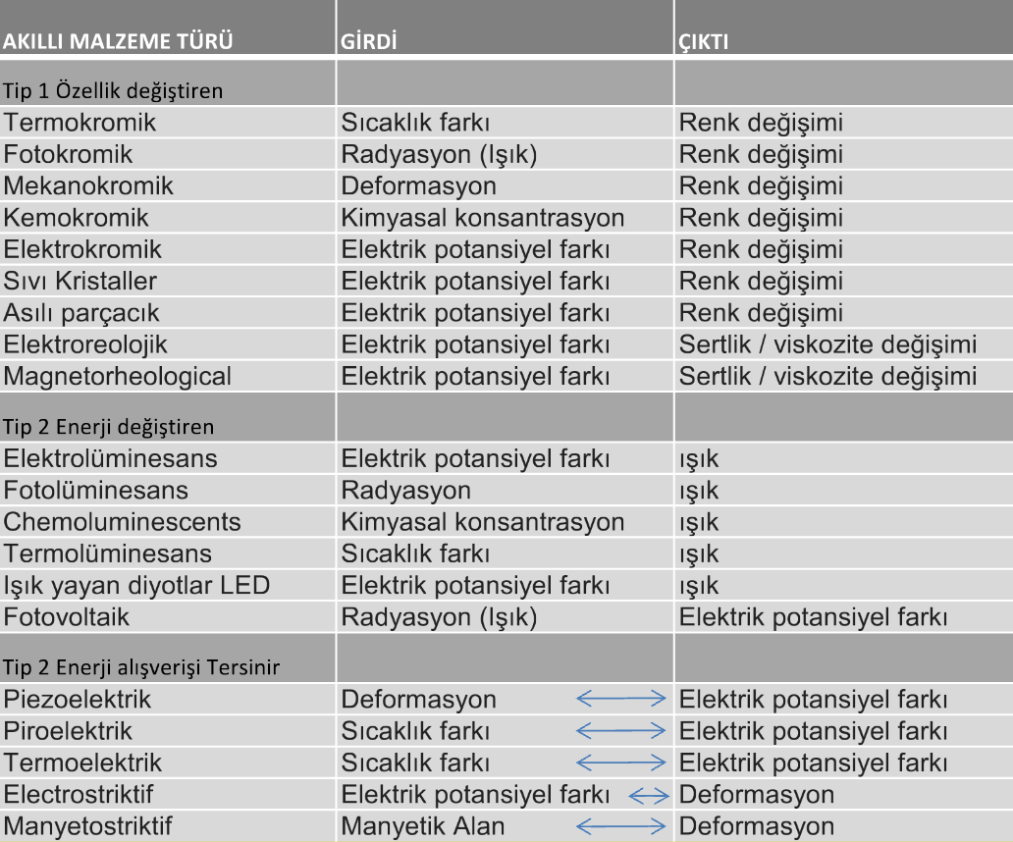

Slide 7
AKILLI MALZEMELERİN KULLANIM ALANLARI
Akıllı Malzemeler
Akıllı sistem imalatı
Robotik
Cam sanayi
Kesiciler
Otomotiv
Köprüler
İnşaat sektörü
Ortopedi
Uçak sanayii

Slide 8
Akıllı malzemelerin çeşitleri
Şekil Hafızalı Alaşımlar
Manyeto-Reolojik Akışkanlar
Elektro-Reolojik Akışkanlar
Piezoelektrik Malzemeler
Manyetostriktif Malzemeler

Slide 9
Şekil Hafızalı Alaşımlar
Sıcaklığın etkisi ile kafes yapısını değiştirilebilen malzemelerdir.
Bu malzemeler başlangıçta belirli bir sıcaklıkta iken belirli bir kafes yapısında olacak şekilde üretilirler.
Ortam sıcaklığı değiştirildiğinde farklı bir şekle bürünürler.
Başlangıçta imal edildiği sıcaklığa getirildiğinde tekrar orijinal şekle dönerler
Şekil hafızası: Orijinal şekline tekrar dönme eğilimi
Dönüşüm sıcaklığı: Malzemenin orijinal şekle tekrar sahip olabildiği sıcaklık seviyesi
Altın-Kadmiyum (Au-Cd)
Bakır-Çinko-Alüminyum (Cu-Zn-Al)
Bakır-Alüminyum-Nikel (Cu-Al-Ni)
Nikel-Titanyum (Ni-Ti)
Nikel-Manganez-Galyum (Ni-Ma-Ga)

Slide 10
ŞEKİL HAFIZALI ALAŞIMLARDA DÖNÜŞÜM
https://www.youtube.com/watch?v=s62PL5vmfNw&ab_channel=MITK12Videos
https://www.youtube.com/watch?v=4Yi4epJ83EE&ab_channel=RimstarOrg
https://www.youtube.com/watch?v=wI-qAxKJoSU&ab_channel=engineerguy

Slide 11
ŞEKİL HAFIZALI ALAŞIMIN STENTLERDE KULLANIMI

Slide 12
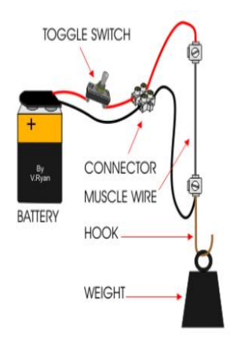
ŞEKİL HAFIZALI MALZEMELER İLE ROBOTİK EL TASARIMI
Nitinol (NiTi alaşımı) ile kas fiberleri benzeri yapılar tasarlanıp elde edilebilir.
Nitinol tel, kendi uzunluğunun%8 i kadar uzatılabilir, tekrar eski uzunluğuna döndürülebilir.
Nitinol bir telden küçük elektrik akımları geçirildiğinde sertleşir ve ufak bir kuvvet ile orijinal uzunluğuna geri dönebilir.
Bir anahtar-pil sayesinde tasarlanan bir sistem ile yük taşıyabilen bir mekanizma oluşturulabilir.
https://www.youtube.com/watch?v=-K57cbOhA5g&ab_channel=Thoisoi2-ChemicalExperiments%21

Slide 13
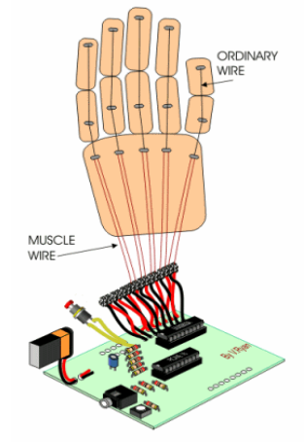
ŞEKİL HAFIZALI MALZEMELER İLE ROBOTİK EL TASARIMI
Şekil hafızalı nitinol ile kas fiberleri yapılar robotik el tasarımında kullanışlı bir uygulamadır.
Robotik el tasarımının her bir parmak uzvu nitinol tel içerir.
Hangi tel üzerine akım uygulanırsa nitinol tel orijinal şekline geri dönme eğiliminde olacaktır.
Bu durum parmakların bükülüp kıvrılması ile sonuçlanacaktır.
5 adet nitinol tel sistemi ile robotik bir el tasarımı gerçekleştirilebilir.
https://www.voanews.com/a/metal-muscles-flex-a-new-bionic-hand/2883920.html

Slide 14
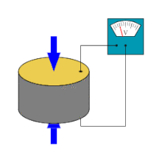
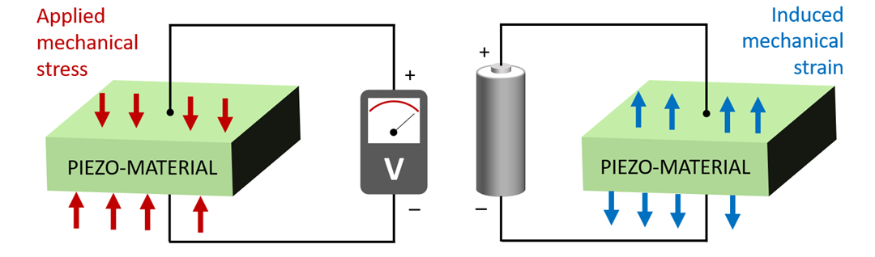
PIEZOELEKTRİK MALZEMELER
Mekanik Enerji
Elektrik Enerjisi
Mekanik bir gerilme uygulandığında elektriksel potansiyel üreten, voltaj uygulandığında ise mekanik bir hareket üreten malzemeler piezoelektrik malzemeler olarak adlandırılmaktadır.
Quartz
BaTiO3
GaPO4
https://www.youtube.com/watch?v=Xuw9frP1GNo&ab_channel=StHelensEngineering

Slide 15
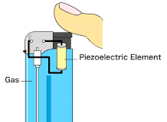
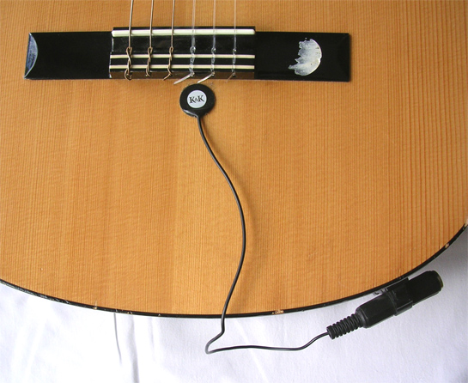
PIEZOELEKTRİK MALZEMELER
Çakmaklarda veya piezo fünyeli portatif kıvılcımlarda voltaj oluşturmak için ani ve güçlü bir basınç kullanılır. Kıvılcım daha sonra gazı ateşler.
Piezo motor, bir gerilim uygulandığında piezoelektrik malzemenin mekanik şeklinin değişmesine dayanır. Malzeme, ultrasonik veya akustik titreşimler üretir ve doğrusal veya döner bir hareket üretir.
Piezo elemanları müzikte akustik enstrümanlar için kullanılır. Gitar, keman veya Mandoline gibi telli çalgılara yerleştirilirler. Tellerin titreşimi kablolar aracılığı ile gerilime dönüştürülür ve dijital ses elde edilir.

Slide 16
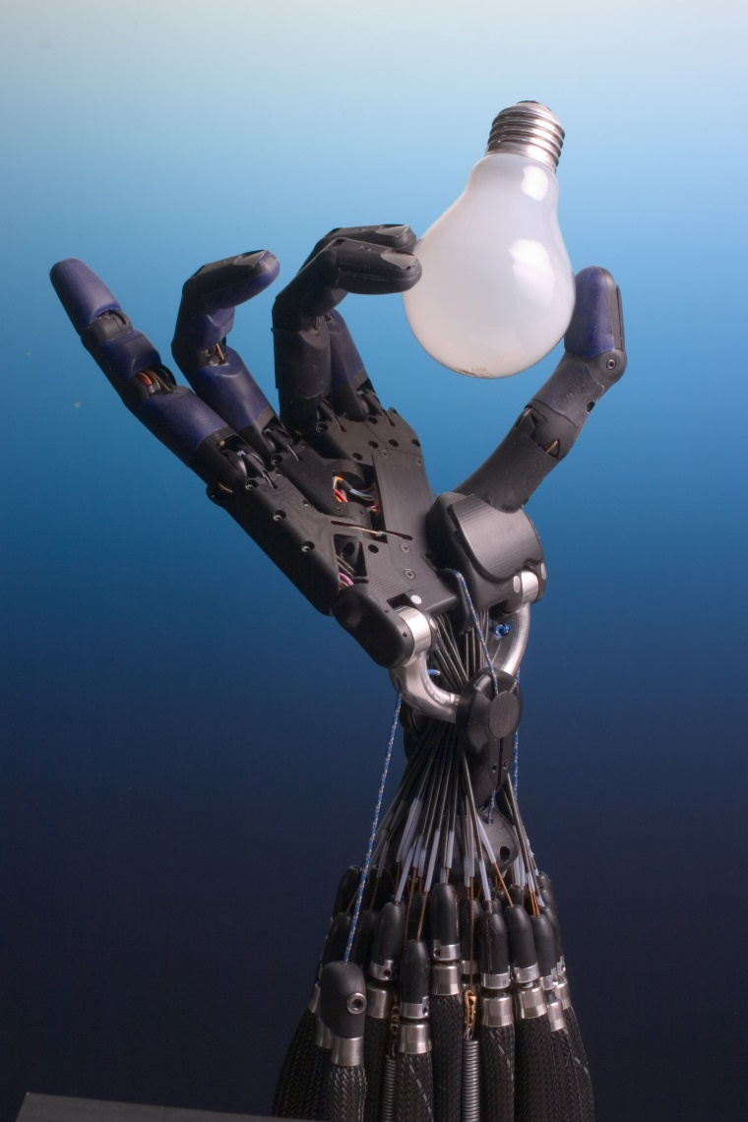
PROTEZ CİHAZLARDA PIEZOELEKTRİK MALZEMELER
Mekanik Hareketten Güç Üretimi
Sensörler, mikroişlemciler veya motorlar gibi protezlerdeki elektronik cihazlara güç sağlamak için kullanılabilir.
Basınç/Temas Algılayıcı Sensörler
Basınç veya gerinimdeki değişiklikler algılanarak elektrik enerjisine dönüştürülebilir. Bu sensörler, kullanıcıya geri bildirim sağlamak veya protez cihazının hareketini kontrol etmek için protezlerde kullanılabilir.
Çalıştırma (Aktüatör)
Elektrik enerjisinin mekanik enerjiye dönüştürülmesiyle protez cihazlarda hassas ve hızlı hareketlere olanak sağlanır.
Örneğin yapay uzuvların hareketini kontrol etmek için kullanılabilirler.
Titreşim kontrolü
Protez cihazlardaki titreşimlerin sönümlenmesini sağlayarak, kullanıcının konforunu artırmak ve yorgunluğu azaltmak için kullanılabilir.
Kemik büyümesinin uyarılması
Piezoelektrik malzemelerin kemik büyümesini ve yenilenmesini uyardığı ve bu malzemelerin kullanıcının kemik dokusuyla bütünleşmek üzere tasarlanmış protezlerde yararlı olduğu gösterilmiştir.

Slide 17
MANYETOSTRİKTİF MALZEMELER
Striktif: Daralma
Manyetostriktif malzemeler, mıknatıslanabilen yapıların manyetik alan altında iken şekillerini değiştirebilen malzemelerdir.
Fe, Co, Terfenol – D (Terfenol, Disprosyum, Demir alaşımı) malzemelerden veya seramiklerden elde edilebilir.
Şekilsel değişim, manyetik alanın şiddetiyle orantılıdır
Manyetik sensörler,
Manyetik aktüatörler
Manyetik transdüserler (dönüştürücüler)

Slide 18
MANYETOSTRİKTİF MALZEMELER
Manyetik aktüatörler
Manyetik alan altında hareket edebilmeleri sayesinde manyetik aktüatörler olarak kullanılabilir.
Manyetik sensörlerde olduğu gibi ölçüm ve kontrol sistemlerinde kullanılabilir.
Akustik uygulamalar
Mekanik titreşimleri manyetik alanlara dönüştürebilir ve manyetik alanları mekanik titreşimlere dönüştürebilir.
Bu özellik, akustik transdüserlerde, ultrasonik temizleyicilerde ve akustik dalga yansıtıcı cihazlarda kullanılabilir.
Enerji toplama
Mekanik hareketleri manyetik alanlara dönüştürebildiği için enerji toplama uygulamalarında kullanılabilirler.
Piezoelektrik malzemelerin kullanıldığı titreşimli enerji toplama cihazlarına benzer cihazlar manyetostriktif malzemeler kullanılarak da yapılabilmektedir.
Manyetik algılama
Manyetik alan altında değişikliğe uğrayabildikleri için manyetik alan algılayıcılarda kullanılabilir.
Manyetik alanların ölçüldüğü manyetometrelerde ve manyetik pusulalarda kullanılabilir.

Slide 19
PROTEZ CİHAZLARDA MANYETOSTRİKTİF MALZEMELER
Protezlerde daha hassas ve doğru hareketler sağlanması
Manyetik alanlara yanıt vererek hareket edebilmeleri protez sistemlerindeki hareketlerin daha doğru ve hassas olmasını sağlayabilir.
Örneğin, bir manyetostriktif malzeme kullanarak, protezin yürüme sırasında bacak açısını otomatik olarak ayarlaması sağlanabilir.
Daha hafif ve kompakt tasarım
Geleneksel hidrolik veya pnömatik sistemlere göre daha hafif ve kompakt yapıdadırlar
Bu, protez sistemlerinin daha kolay taşınabilir, hafif ve kullanıcılar için daha rahat olmasını sağlar.
Daha uzun pil ömrü
Enerji toplama özellikleri sayesinde, protez sistemlerindeki pillerin ömrünü uzatabilirler.
Manyetik alanlar ile manyetostriktif malzemeler uyarılarak enerji elde edilebilir, bu da protez sistemlerinin enerji verimliliğini arttırır.
Daha az arıza
Manyetostriktif malzemeler, geleneksel protez sistemlerine göre daha az hareketli parça içerirler.
Bu, protez sistemlerinin arızalanma olasılığını azaltır ve kullanım ömrünü arttırır.

Slide 20
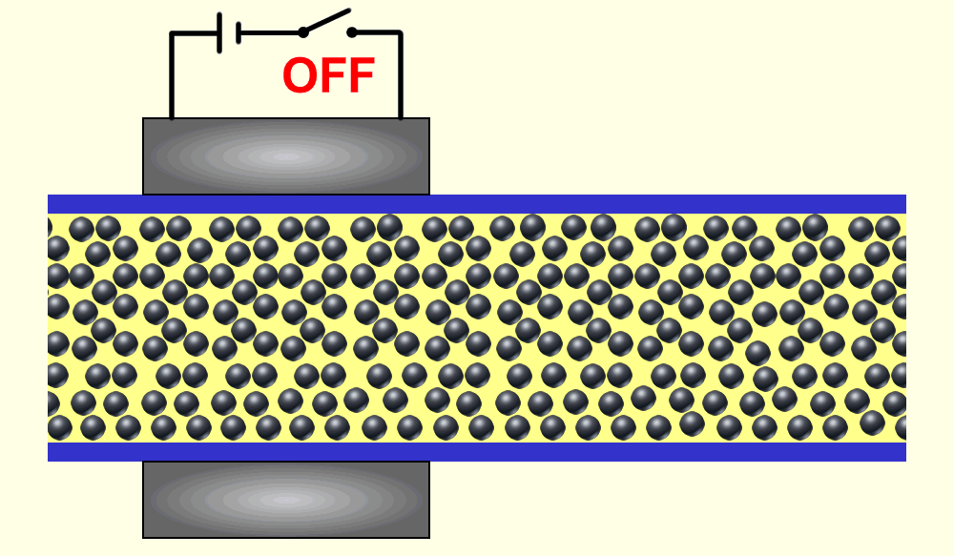
Manyeto- ve Elektro- Reolojik sıvılar
Reoloji: Yoğunlaşmış maddelerin akışını inceleyen bilim dalı.
Manyetoreolojik sıvılar
Manyetik alan uygulandığında akışkanın viskozitesi (akmaya karşı gösterilen direnç) ve reolojik özellikleri değişen akışkanlar olarak tanımlanabilir.
Elektroreolojik sıvılar
Elektrik alan uygulandığında akışkanın viskozitesi ve reolojik özellikleri değişen akışkanlar olarak tanımlanabilir.
Bu özellikleri, manyetik ve elektrik alanların şiddeti, yönü ve frekansına bağlıdır.
Bu sayede
Akışkanın viskozitesi,
Akışkan direnci,
Akışkanlık
kontrollü sistemlerin tasarlanması sağlanır.

Slide 21
Manyeto- ve Elektro- Reolojik sıvılar
Otomotiv (Kara ve hava araçları)
Manyetoreolojik ve elektroreolojik amortisörlerin ve frenlerin yapımıdır.
Süspansiyon sistemleri
Yapışkanlık seviyesini değiştiren manyetik yapışkanlar
Mikroakışkan sistemler,
Titreşim izolasyon sistemleri

Slide 22
PROTEZ CİHAZLARDA Manyeto- ve Elektro- Reolojik sıvılar
Protezin fonksiyonlarını ve performansını iyileştirilmesi
Manyetik alan etkisi altında akışkanın viskozitesinin değişmesi
Protez sistemlerinde hareket kontrolünün geliştirilmesini sağlar.
Örneğin, manyetoreolojik sıvıların kullanıldığı bir protez eklem, manyetik alan uygulandığında eklemin hareketine direnç gösterebilir veya eklemin hareketini kolaylaştırabilir.
Böylece protez eklem hareketinin kontrolünü ve stabilitesini artırabilir.
Elektrik alan etkisi altındaki bir elektroreolojik sıvının viskozitesi veya akışkanlığı değişir.
Protez sistemlerinde titreşim izolasyonu veya kuvvet kontrolü gibi uygulamalarda kullanışlıdır.
Örneğin, elektroreolojik sıvıların kullanıldığı bir protez ayak, voltaj uygulandığında daha sert veya daha yumuşak olabilir, böylece yürüme performansını iyileştirebilir.

